Slide 1
Zpravodajství
31.5.-7.6.2026

Slide 2
Stav na donátor.cz
Na fond MOST je 45652Kč.
Zbývá na fond MOST 130848Kč.
Připojte se do rodiny donátorů. Máme 14 donátorů.

Slide 3
Sbírky 23.5. a 24.5.2026
Na Charitu
Podvihov
530Kč
Hlubočec
630Kč
Kyjovice
2500Kč
Pustá Polom
7420Kč

Slide 4
V neděli 31.5.2026 v 10:30 v Pusté Polomi mše Za † Jiřinu a Antonína Výtiskovi a za † rodiče z obou stran a za † a * rodinu z obou stran

Slide 5
Sbírka v sobotu 12.9. a v neděli 13.9.2026 určená na „církevní školy“

Slide 6
Dále uvidíš Liturgický kalendář na tento týden

Slide 7
Pondělí Památka sv. Justina, mučedníka

Slide 8
Úterý

Slide 9
Středa Památka sv. Karla Lwangy a druhů, mučedníků
-

Slide 10
Čtvrtek Slavnost Těla a Krve Páně – doporučený svátek

Slide 11
Pátek Památka sv. Bonifáce, biskupa a mučedníka

Slide 12
Sobota

Slide 13
Neděle

Slide 14
Ve čtvrtek 4.6.2026 v 17:30 v Pusté Polomi mše VOLNÝ ÚMYSL

Slide 15
V neděli 7.6.2026 v 10:30 v Pusté Polomi mše Za † a * farníky, nepřátele, přátele a dobrodince

Slide 16
Materiály k nedělním kartičkám Tátové a mámy, pomůcka pro předškoláky a první stupeň ZŠ propojující nedělní kartičky s vaší vírou v rodině je ke stažení na webu farnosti

Slide 17
Dále uvidíš pravidelné akce v dalším týdnu

Slide 18
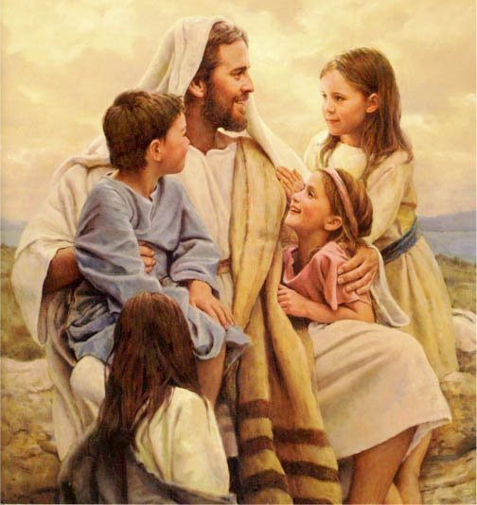
Výuka náboženství v Kyjovicích 1. až 5. třída je v pondělí 1.6.2026 15:00–15:45

Slide 19
Modlitební setkání Modlitba na vaše úmysly je v úterý 2.6.2026 v 19:30 v kostele v Pusté Polomi

Slide 20
Výuka náboženství v Pusté Polomi 3. až 5. třída ve čtvrtek 4.6.2026 12:40–13:25

Slide 21
Výuka náboženství v Pusté Polomi 1. a 2. třída ve čtvrtek 14.5.2026 13:00–13:45

Slide 22
Výuka náboženství v Pusté Polomi 6. až 9. třída ve čtvrtek 4.6.2026 16:20–17:05 na faře

Slide 23
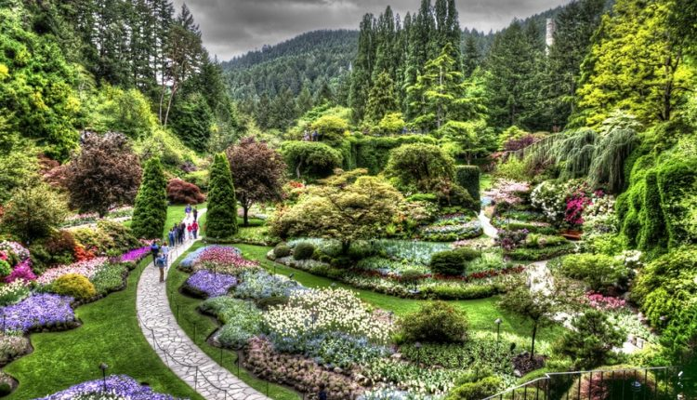
Modlitebko - „Večery chval“ ve čtvrtek 4.6.2026 od 19:00 v KfC

Slide 24
V pátek 5.6.2026 v 9:30 Bohoslužba slova se svatým přijímáním v Kyjovicích na zámku

Slide 25
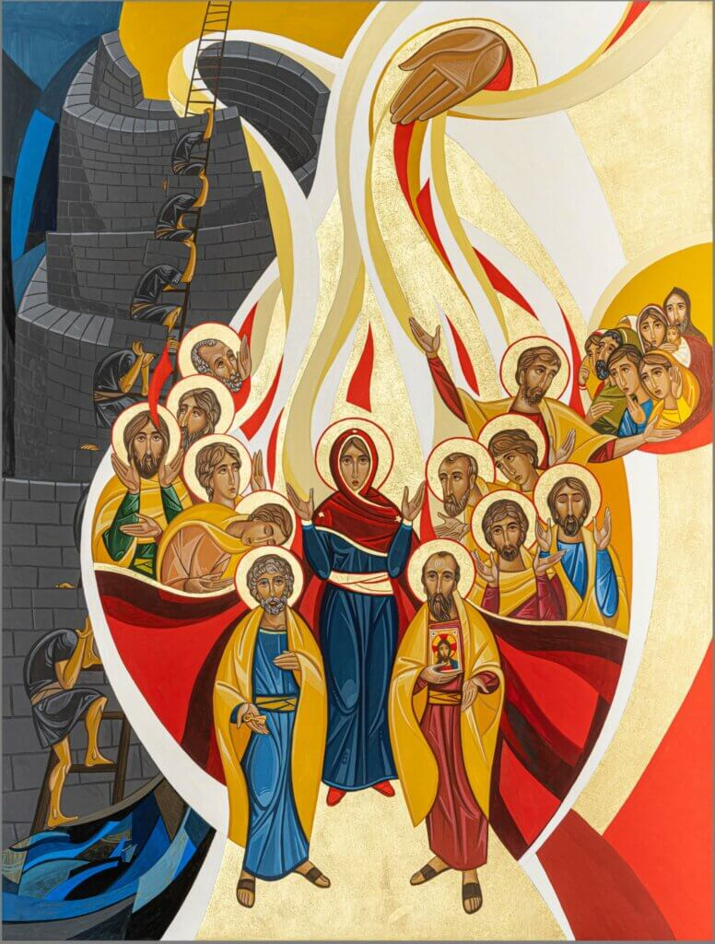
Setkání aspirantů biřmování v pátek 12.6.2026 od 19:30 na faře

Slide 26
Dále uvidíš pozvánky na nepravidelné aktivity podporované naší farnosti

Slide 27
Dětská katecheze součástí mše svaté v Pusté Polomi v 10:30 v neděli 31.5.2026

Slide 28
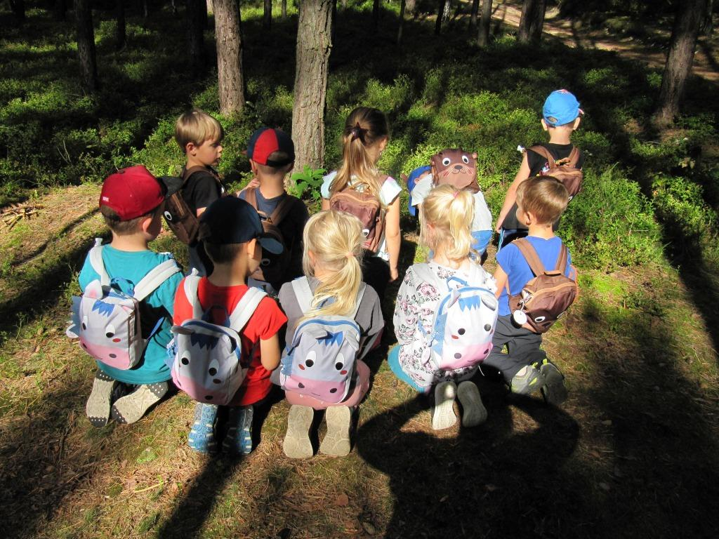
V pátek 5.6.2026 od 17:30 v Kyjovicích mše zaměřená na předškoláky a první stupeň ZŠ

Slide 29

Dobrodružná farní expedice 17.-21.8.2026 registrace do 7.6.2026

Slide 30
V pondělí 20.4.2026 od 18:00 v KfC setkání pastorační rady

Slide 31
Setkání kostelové rady v úterý 31.4.2026 od 19:00 na faře

Slide 32
Setkání kaplové rady v středu 11.2.2026 od 19:00 v sakristii kaple Kyjovice

Slide 33

Ve čtvrtek 11.6.2026 od 17:30 sál biskupství akce „Celým srdcem“

Slide 34
Dále uvidíš pozvánky na nepravidelné aktivity mimo naší farnost

Slide 35


Slide 36


Slide 37

30 let diecéze * Den modlitby za domov pondělí 31.8.

Slide 38


Slide 39

Pro odběratele časopis OKNO na bočním stolečku květen 2026

Slide 40
Pro odběratele dětské časopisy na bočním stolečku

Slide 41

Zápis úmyslů na mši svatou v termínech do 30.6.2026

Slide 42

Setkání otců A SYNŮ
Kreativní setkání otců rodin toužící tvořit program pro své syny. SOBOTA
12. 4. 2025 OD 15 dO 18 hodin

Slide 43
A zase znova od začátku

